Slide 1
EUROPA.-LA VUELTA AL MUNDO EN 885 JARDINES.-ESPAÑA.-BARCELONA.-Passeig de Sant Joan .-Parque Güell .-Jardins de Laribal.-
Selección de textos y fotografias por
JOSE ELIAS BONELLS

Slide 2
Passeig de Sant Joan
El Passeig de Sant Joan es una de las principales avenidas del Eixample de Barcelona. , Anterior a Ildefons Cerdá diseño de la nueva ciudad y se extiende desde el extremo inferior del Barrio de Gràcia hasta llegar al Arco del Triunfo plaza, donde se convierte en el Passeig de Lluís Companys antes de entrar en el Parc de la Ciutadella.
A diferencia de otros principales calles de Barcelona ​​cuenta con tres secciones bien diferenciadas que se corresponden con los diseños clásicos principales de la calle: la parte superior es una Rambla (con un amplio tramo peatonal en el centro….

Slide 3
….la sección media puede ser descrito como una vía (con un amplio camino carriles y aceras de ancho) y la sección inferior
Recientemente se ha convertido en un bulevar (con aceras amplias y calles estrechas de tráfico con un carril bici segregado en el medio).
El diseño y desarrollo de esta última sección fue objeto de mucho empujones y codazos político dentro de la Autoridad Local.
Parece que se han alineado a lo largo de sutiles líneas de fractura ideológica: el socialista-nacionalista-arquitectónico de efectivos facción parecía preferir una nueva Rambla sección transversal….

Slide 4
….apto para grandes manifestaciones de fervor nacional, mientras que el ecologista socialista-landscape-facción parecía inclinado favorecer un bulevar sección transversal con amplios parterres y una sensación como el jardín.
Esta lucha por la forma en el espacio público está en la raíz misma de los orígenes de la Barcelona moderna, según lo descrito por Chris Ealham en su libro "El anarquismo y la ciudad", donde las fuerzas principales detrás de la creación de la ciudad que podemos ver hoy en día son esbozadas.

Slide 5
La propuesta original concepto para el Jardín-Boulevard fue desarrollado por Jordi Santiago, Director de Gestión de Espacios Verdes, en colaboración con el arquitecto paisajista Gabino Carballo, ambos del Departamento de Parques y Jardines.
El arquitecto Domènech Lola y el Diseñador de Paisaje Teresa Galí fueron los responsables de la elaboración del diseño y construcción del proyecto finalmente ejecutado.
La sección de bulevar de nueva construcción inaugurado en abril de 2011.

Slide 6
Una ciudad no es una obra terminada. En estos últimos años, los proyectos de transformación urbana en Barcelona se siguen produciendo, a un ritmo más lento pero constante; los trabajos de reparación y nuevas operaciones se suceden (y nos quejamos reiteradamente de ello), y siguen surgiendo interesantes proyectos que dan una buena nueva cara a la ciudad. Es el caso de las obras de renovación del paseo Sant Joan, entre el Arco del Triunfo y la Gran Vía.

Slide 7
Por otro lado, se considera que el paseo de Sant Joan marca el límite del Quadrat d´Or: se trata de un espacio urbano en el que se sitúan importantes y representativas edificaciones modernistas de principios del siglo XIX.
La traza actual del paseo Sant Joan, incluida en el plan de Cerdà, sigue la proyección del paseo Nou, construido entre 1795 y 1802, que bordeaba el glacis de la ya derribada fortaleza de la Ciudadela.
La conversión de este fuerte en parque para la Exposición Universal de 1888 potenció la prolongación del eje hacia arriba y así seguir el planteamiento de Cerdà: el paseo debía ser una vía principal de 50 metros de ancho, con aceras amplias arboladas y una calzada central;

Slide 8
el espacio central se reserva para el tránsito de vehículos a vapor, mientras que los espacios laterales se destinan a carruajes.
Las aceras, a lo largo de las fachadas, se dejaban para paseantes.
Hoy en día, el paseo de Sant Joan soporta un tráfico bien diferenciado: pocos vehículos y peatones desde el Arco del Triunfo hasta el cruce con la Gran Vía en la plaza Tetuán; y un tráfico constante de buses, coches particulares y viandantes desde la plaza Tetuán hasta Gràcia.

Slide 9
Además, esta vía acoge uno de los colectores principales de la estructura de saneamiento; las graves epidemias que vivió la ciudad y que significaron una alta mortalidad en la ciudad, llevaron a que Cerdà planteara una infraestructura de saneamiento que condujera el agua residual de manera subterránea para así mejorar las condiciones higiénicas de Barcelona.
El proyecto de renovación comprende el tramo del paseo desde el Arco del Triunfo hasta la plaza Tetuán. Este trayecto tiene una sección casi continua, que varía únicamente en la distribución de los carriles de tránsito: las aceras son de 12,50 metros y la calzada para vehículos es de 25 metros; el carril para bicicletas ocupa el centro de la calzada

Slide 10
. A partir de lo existente, la propuesta del despacho de Lola Domènech recogió 31.455 m² y planteó cuatro objetivos claros:
- Desarrollar un corredor verde: se amplían las aceras de 12,50 metros hasta 17 metros, se mantiene la arborización existente de grandes árboles centenarios y se añaden dos nuevas alineaciones de árboles de porte más pequeño que conforman ámbitos de sombra para las zonas de estadía y juegos.
De esta manera, el nuevo pasaje verde que llega al parque de la Ciudadela queda configurado por tres líneas de árboles

Slide 11
Reducir y pacificar el tráfico: según análisis de tránsito, la calzada está sobredimensionada, así que se aprovecha la intervención para reducir el tramo a 17 metros, con un carril bus y uno de circulación para cada dirección. El carril para bicicletas se dispone de 4 metros y en el centro de la calzada.
Priorizar el espacio peatonal: los 17 metros de acera se organizan para acoger el tránsito peatonal y las zonas de permanencia. Así, se dejan 6 metros para los paseantes y los 11 metros restantes conforman las zonas de descanso, juegos infantiles y terrazas de bares; este espacio está delimitado por una franja de arbustos y por un sistema de pavimentos drenantes.

Slide 12
Los 2 metros situados en el límite de la acera se destinaron para colocar elementos de mobiliario urbano como paradas de autobús, cubos para la recogida de basuras, buzones de correo y teléfonos, entre otros.
Revitalizar la actividad comercial: con la nueva sección, se potencian las actividades vinculadas al paseo peatonal.
La proximidad de las zonas de permanencia a las fachadas de los edificios amplía el alcance de las plantas bajas hasta los 17 metros.
El p­aseo de Sant Joan atraviesa la ciudad de sureste a noroeste, desde el cruce con la ronda de Sant Pere en el Eixample hasta encontrarse con la travesera de Grácia en la parte más baja del distrito de Gràcia.

Slide 13
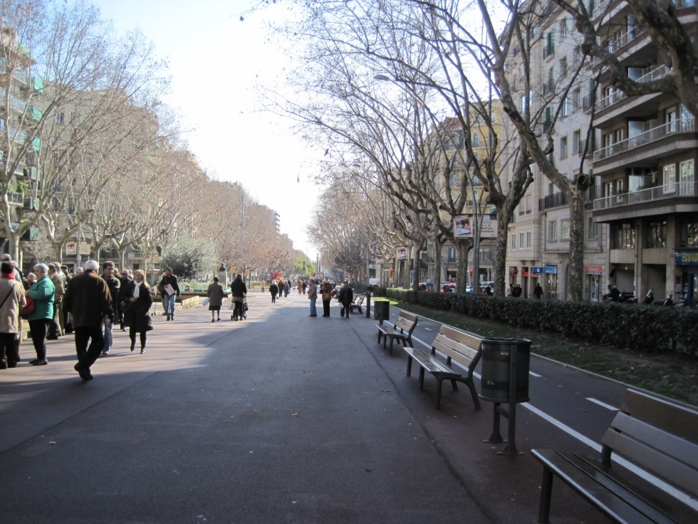
Notes:
Passeig de San Joan.-Antes

Slide 14
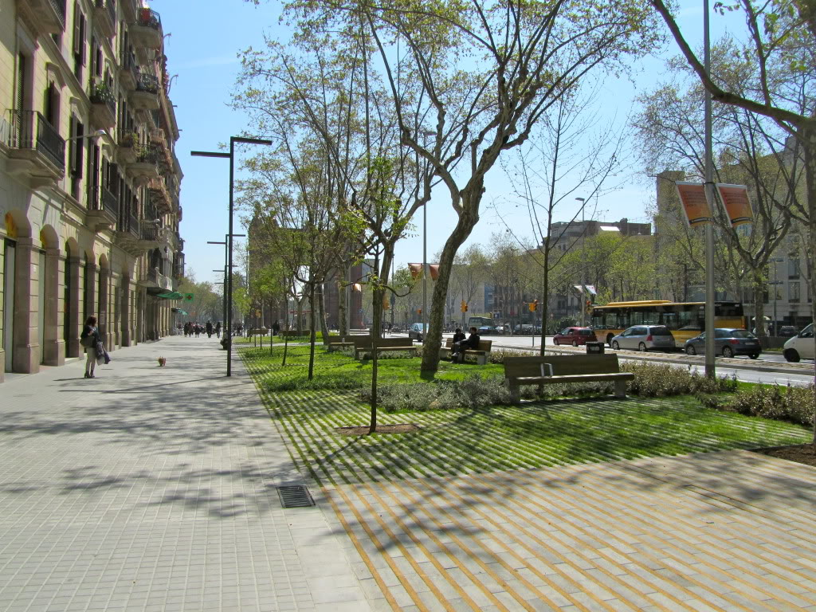
Notes:
Passeig de San Joan

Slide 15
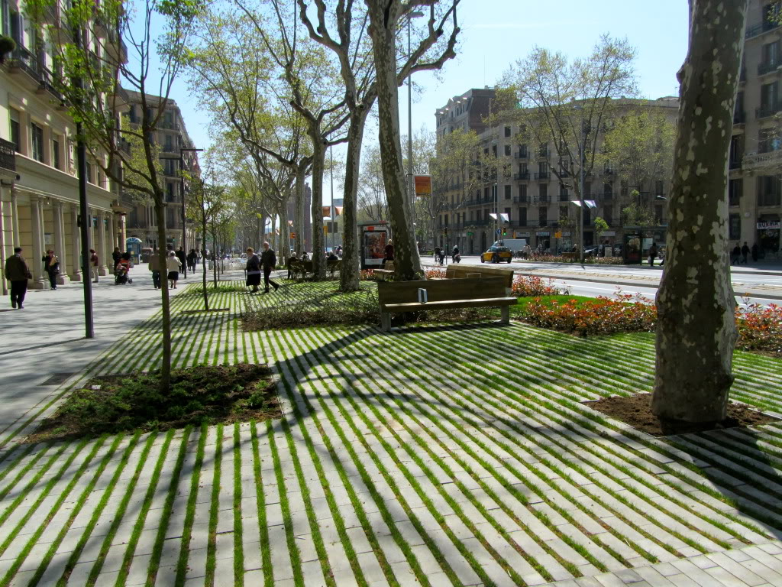
Notes:
Passeig de San Joan

Slide 16
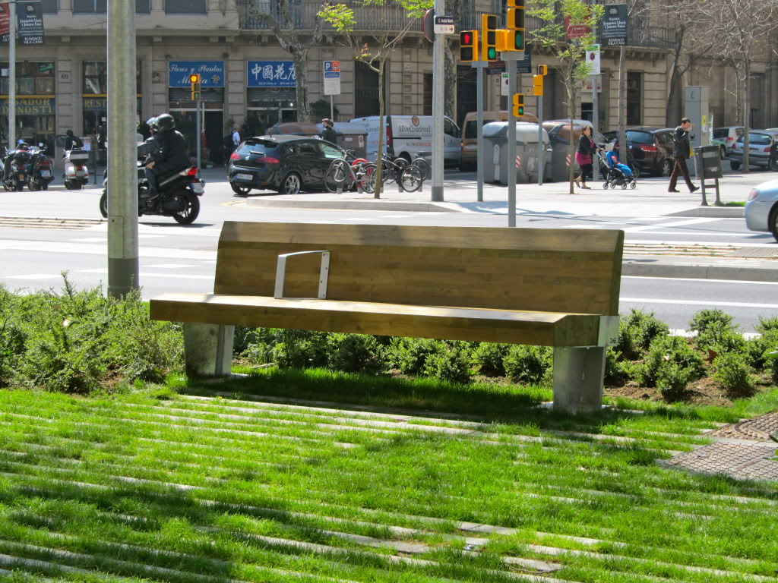
Notes:
Passeig de San Joan

Slide 17
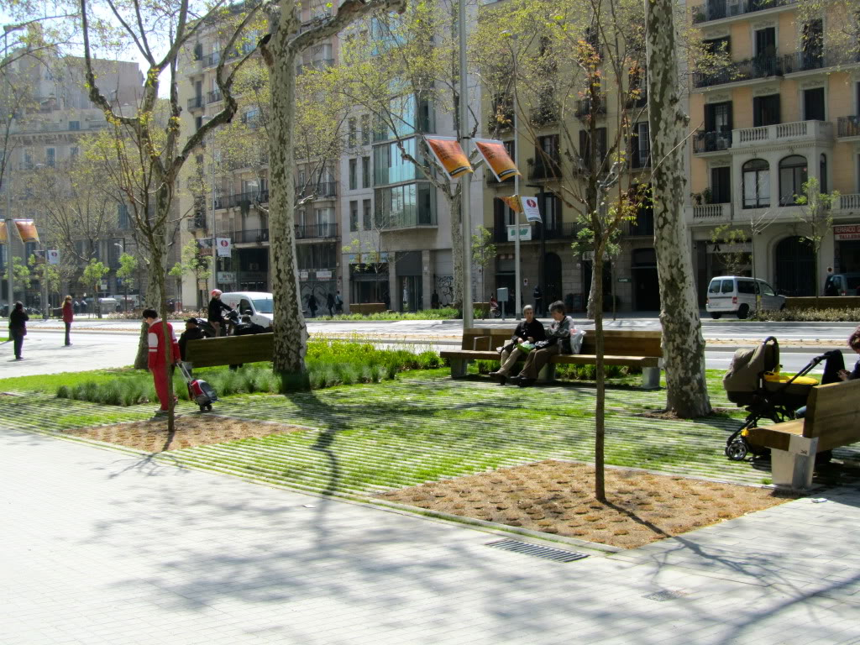
Notes:
Passeig de San Joan

Slide 18
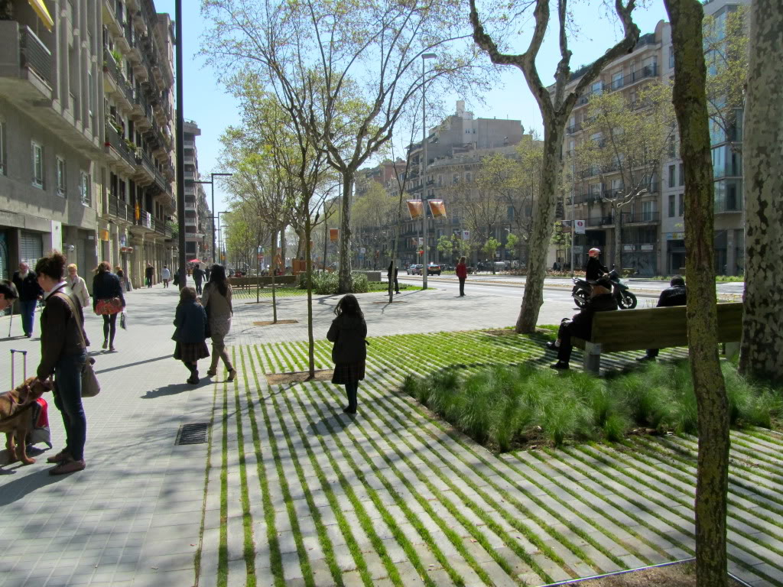
Notes:
Passeig de San Joan

Slide 19
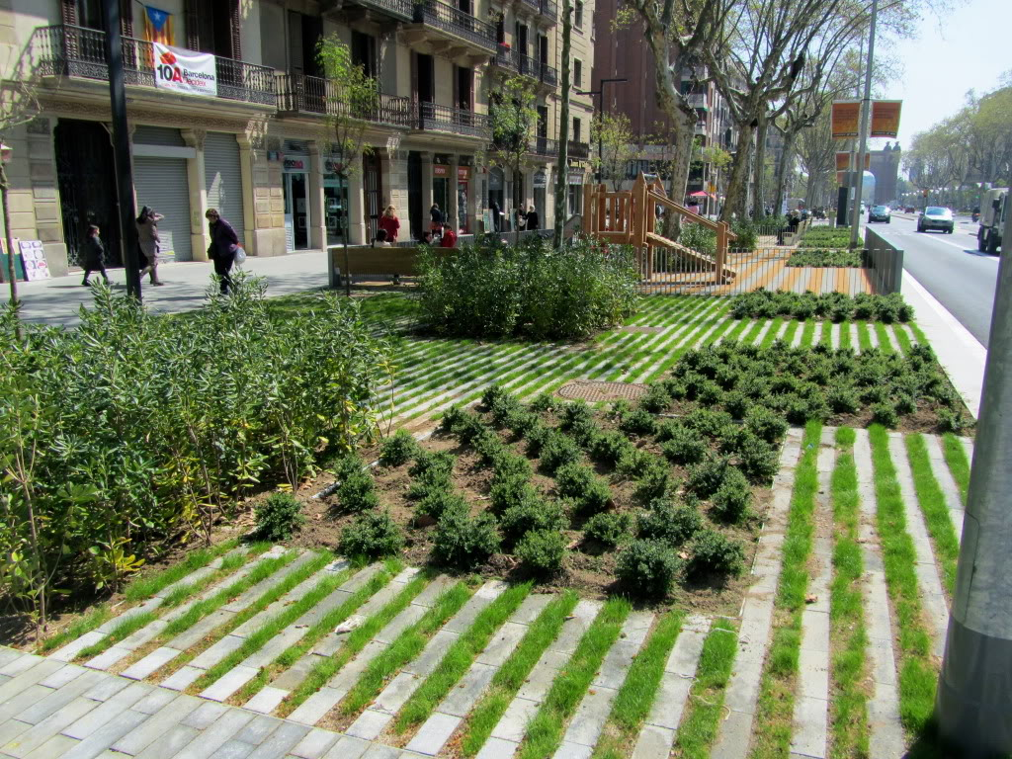
Notes:
Passeig de San Joan

Slide 20
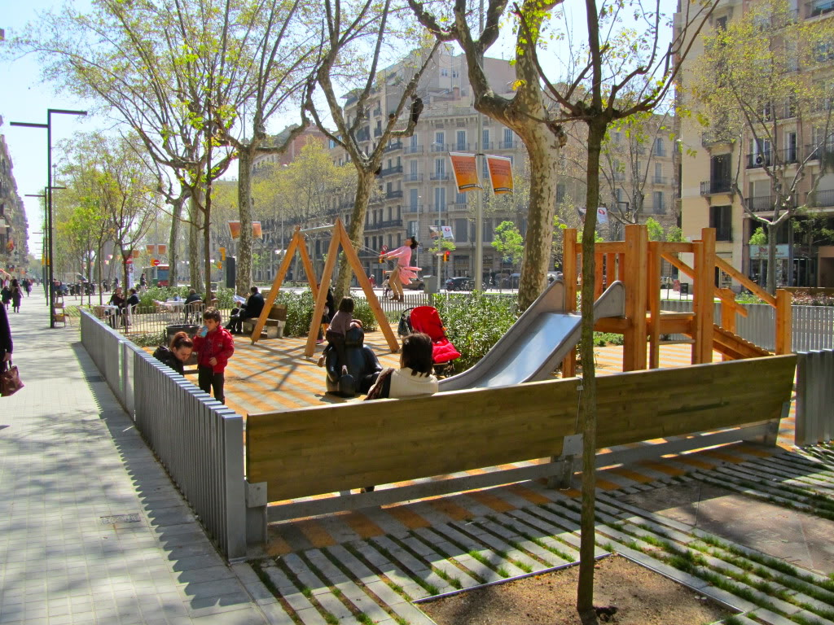
Notes:
Passeig de San Joan

Slide 21
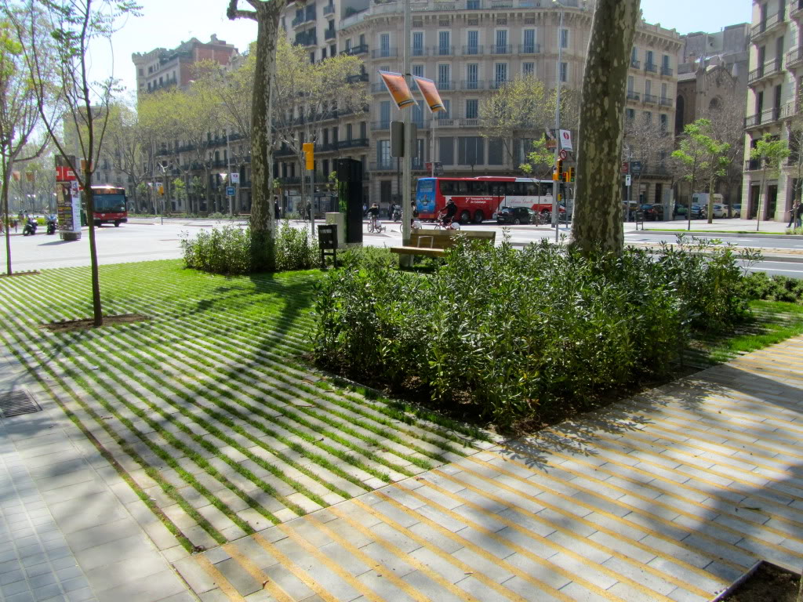
Notes:
Passeig de San Joan

Slide 22
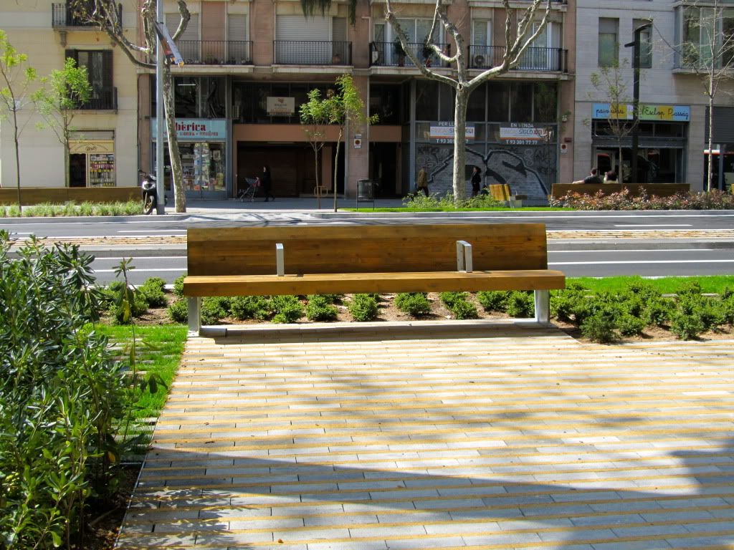
Notes:
Passeig de San Joan

Slide 23
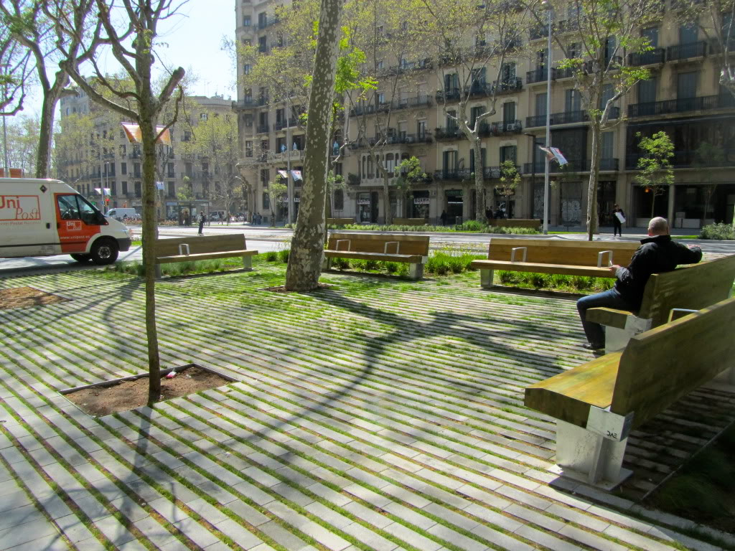
Notes:
Passeig de San Joan

Slide 24
Notes:
Passeig de San Joan

Slide 25
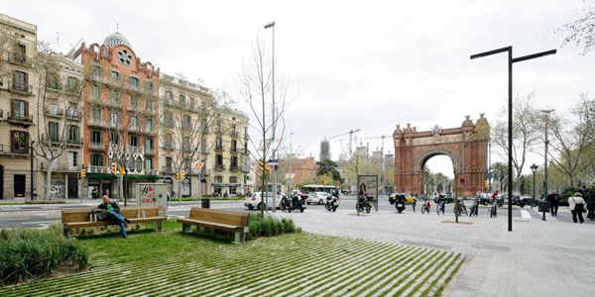
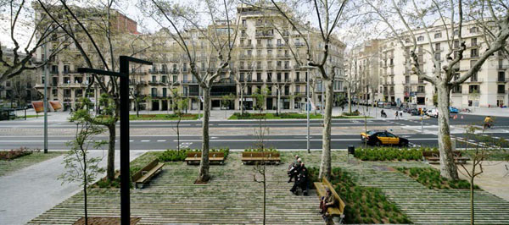
Notes:
Passeig de San Joan.-Reformado

Slide 26
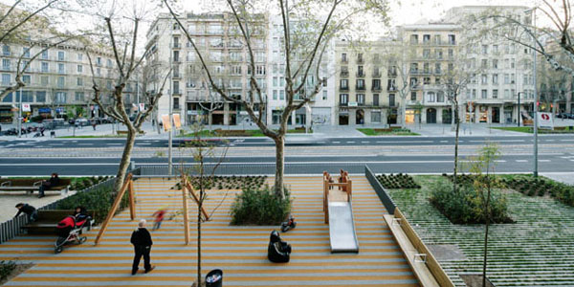
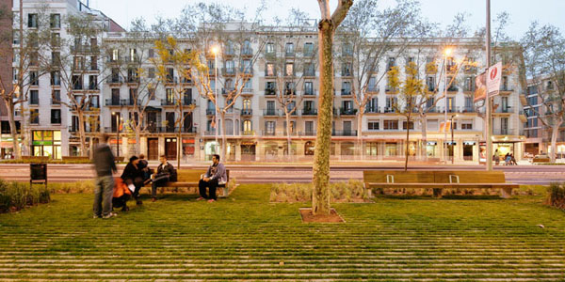
Notes:
Passeig de San Joan.-Reformado

Slide 27
Parque Güell de Barcelona
El ejemplo mejor y más famoso de Art Nouveau arquitectura de paisaje se ha señalado un sitio del patrimonio mundial UNESO.
El Conde Eusebi Güell, un rico hombre de negocios, concibió el proyecto como infraestructura para un barrio jardín de lo que Gaudí se describe como "la montaña sin árboles".
Las únicas partes que se terminarán, antes de su paralización en 1914 y se convirtieron en un parque público en 1922, fue una gran entrada, dos casas, 3 km de caminos, una maravillosa terraza y la sala hipóstila, planeada como un mercado subterráneo.

Slide 28
Amigo de Güell, Gaudí, fue el diseñador.
Tanto los hombres como la intención de que el proyecto sería expresar el espíritu de Cataluña como una nación potencialmente independiente.
El parque es muy popular y tiene un contenido simbólico oscuro.
Las formas y los colores fueron inspirados por las formas naturales que Gaudí, un devoto católico, los diseño como ejemplos de la artesanía divina.
El parque está situado en las colinas que rodean Barcelona.
Terrazas en serpentina , plazas, galerías y arcades se ejecutan en la ladera de la montaña.

Slide 29
Están decoradas con mosaicos policromos de piedra rota, vasijas de cerámica y azulejos antiguos, el popular “ trencadis “.
Los colores brillantes pueden recordar a uno de azulejos.
Las terrazas curvas podría recordar a las de Duncombe, en el diseño de la trayectoria de Buttes Chaumont.
Sin embargo, el diseño tiene un brillo energético que pertenece más al siglo XX que en cualquier otro parque público realizado en Europa durante la primera mitad de este siglo.

Slide 30
Park güell
Más que un parque, es un símbolo de Barcelona. El Park Güell, una de las obras más emblemáticas de Antoni Gaudí, es único en el mundo, ya que fue concebido como un recinto monumental donde el entorno natural es inseparable de los elementos arquitectónicos.
En el año 1969 se reconoció su singularidad, cuando fue declarado Monumento Histórico-Artístico de Interés Nacional y sobre todo en 1984, al ser declarado Patrimonio de la Humanidad por la UNESCO.

Slide 31
Su consideración como espacio monumental de reconocimiento internacional no le quita importancia como parque público equipado con todas las instalaciones y los servicios que le hacen adecuado para el recreo de los vecinos y de todos los visitantes en general.
El recinto, que es totalmente accesible, cuenta con áreas de juegos infantiles, un área de recreo para perros y zonas de descanso.
Desde finalizó la rehabilitación integral realizada en 2006, funciona un servicio de guía con el que se facilita el conocimiento del parque a las personas con discapacidad visual y auditiva.

Slide 32
Historia
Se inauguró como parque público en 1922; sin embargo, Gaudí lo concibió como una ciudad jardín por encargo del aristócrata Eusebi Güell, quien en el año 1895 compró un extensa finca rural situada en el Turó del Carmel con la intención de construir una ciudad jardín como las que había conocido en Inglaterra.
El proyecto de Gaudí consistía básicamente en la edificación de viviendas unifamiliares y debía incluir unos espacios de uso público, como una gran plaza cubierta -que sería el mercado-, una plaza-teatro al aire libre, una capilla, un pabellón de conserjería, un pabellón de servicios -con recepción y teléfono público- y otros servicios comunes.

Slide 33
Se eliminaba expresamente la ubicación de fábricas, clínicas, talleres o industrias, ya que desvirtuarían los principios de retorno a la naturaleza del proyecto.
El proyecto no tuvo éxito y se interrumpió en 1914 cuando ya se habían construido algunas de las dependencias colectivas.
En 1922, seis años después de la muerte de Eusebi Güell, el Ayuntamiento de Barcelona compró la finca para convertirla en parque público.

Slide 34
Puntos de interés
La entrada principal por la calle Olot está vigilada por dos pabellones realizados siguiendo el estilo propio de Gaudí, con formas redondeadas y estallido de luces y colores. Aquí se inicia la escalera monumental, presidida por la salamandra acabada en trencadís (decoración arquitectónica realizada con trozos irregulares de cerámica), que subraya la importancia del acceso de peatones a las dependencias colectivas de la ciudad jardín, el mercado y la plaza.
La Sala Hipóstila, que debía alojar el mercado de la ciudad jardín, está formada por 86 columnas de estilo dórico

Slide 35
La plaza nace en la montaña, sobre tierra firme y se extiende sobre las columnas de la Sala Hipóstila. Destaca el banco con revestimiento en trencadís que delimita el perímetro.
Los viaductos, caminos con diferentes desniveles, según estuvieran destinados a carros o a peatones.
El Turó de les Creus, que era el emplazamiento escogido para levantar una gran capilla que nunca se llegó a construir.
El Museo Gaudí.
Era la casa donde Gaudí se instaló cuando las obras ya estaban muy avanzadas. En 1963, la asociación Amics de Gaudí compró el edificio para destinarlo a museo.

Slide 36
Vegetación
Aunque la naturaleza parece quedar en un segundo plano, cierto es que el arquitecto la tuvo muy en cuenta para lograr una perfecta simbiosis entre la piedra y el verde.
La perspectiva del viaducto, coronado de palmeras y revestido de arbustos y plantas tapizantes plasma bien la complicidad entre naturaleza y arquitectura. Gaudí preservó la vegetación espontánea del lugar, que hoy constituye una extensión forestal donde abundan algarrobos, robles, pinos y encinas, rodeados de un espeso sotobosque.

Slide 37
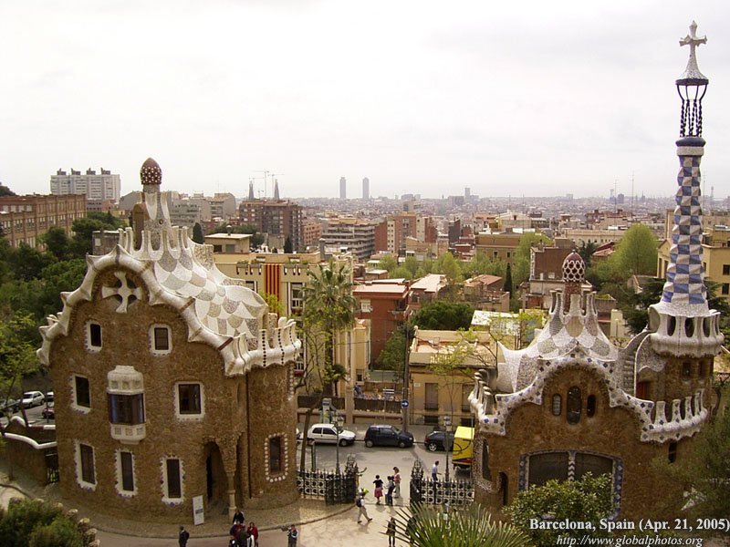
Notes:
Parc Güell

Slide 38
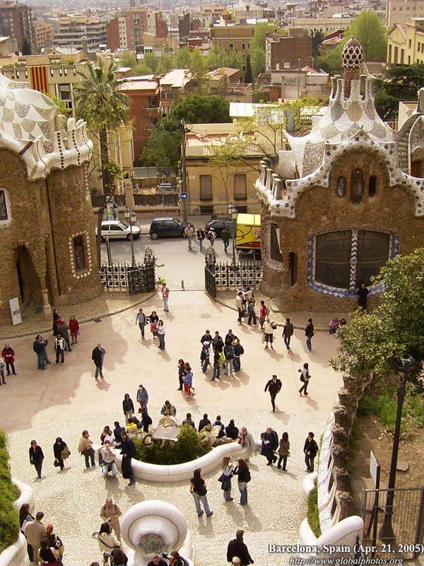
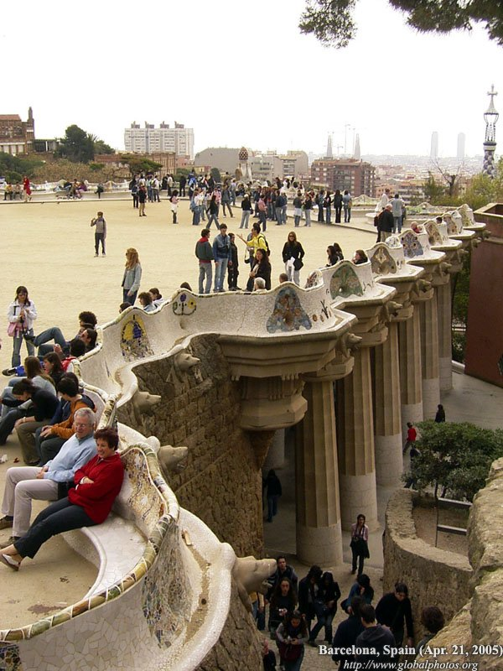
Notes:
Parc Güell

Slide 39
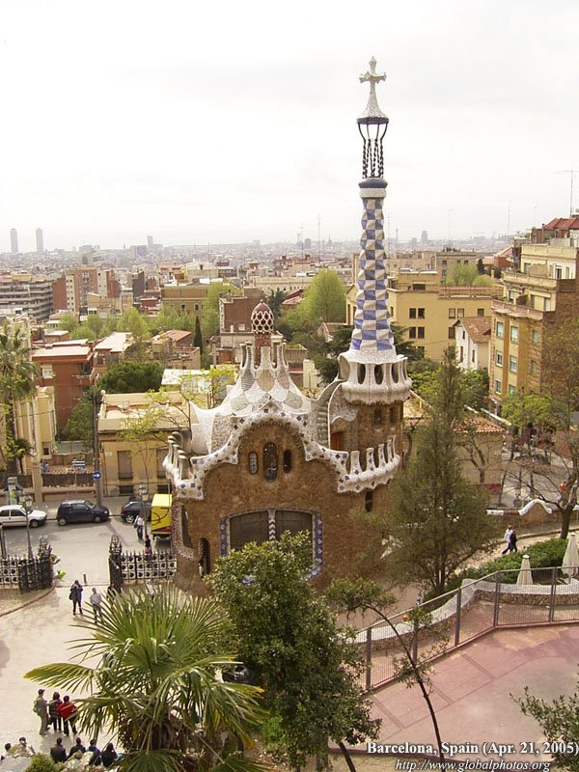
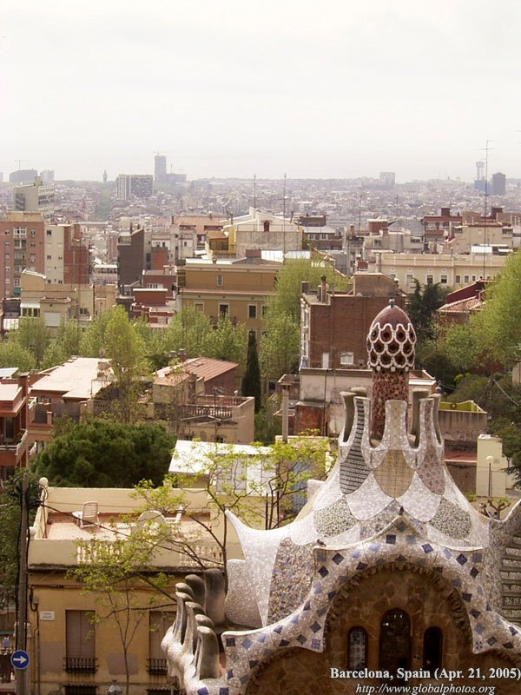
Notes:
Parc Güell

Slide 40
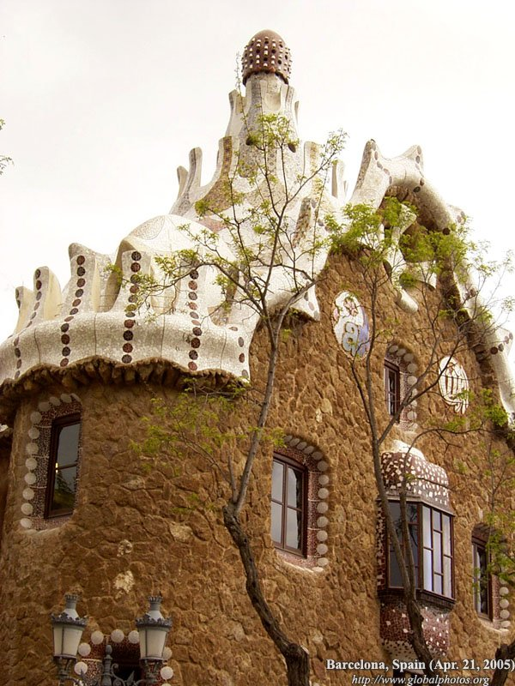
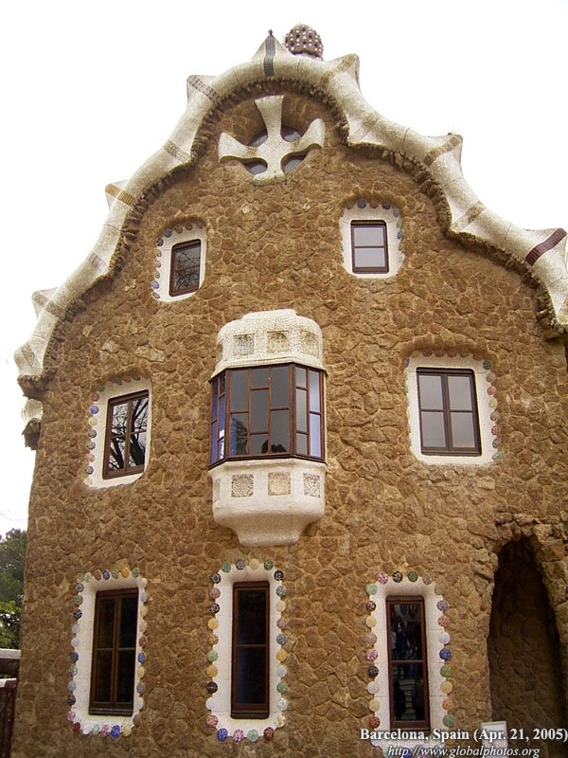
Notes:
Parc Güell

Slide 41
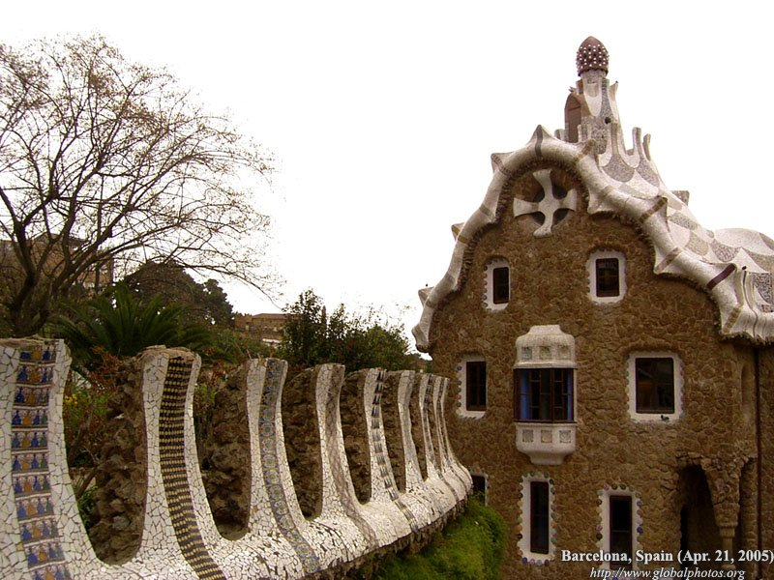
Notes:
Parc Güell

Slide 42
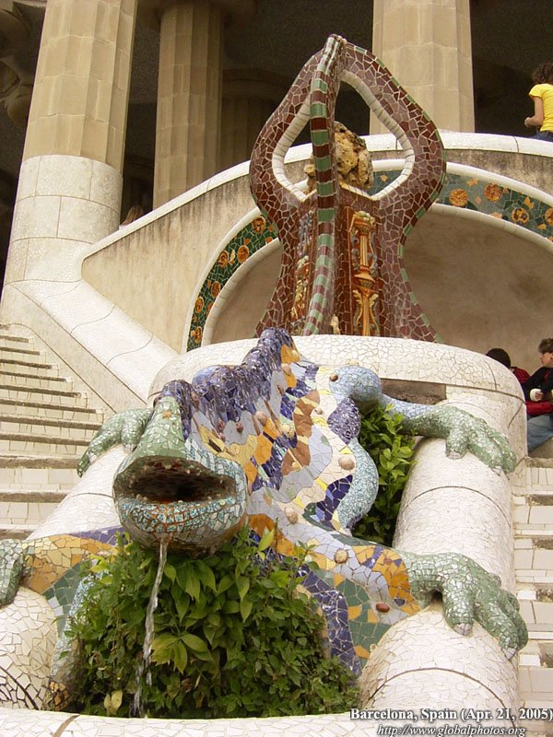
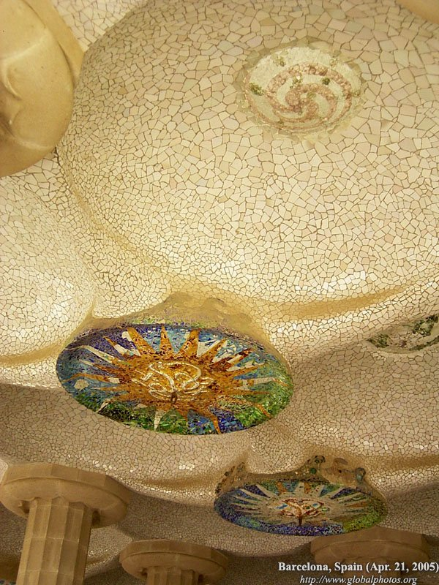
Notes:
Parc Güell

Slide 43
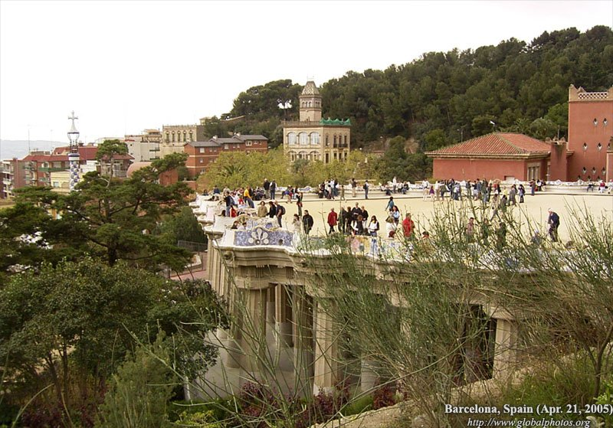
Notes:
Parc Güell

Slide 44
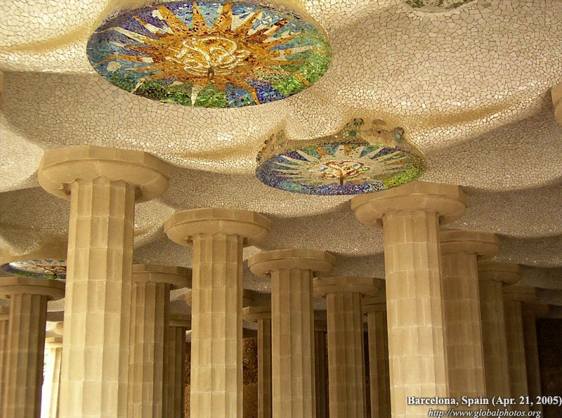
Notes:
Parc Güell

Slide 45
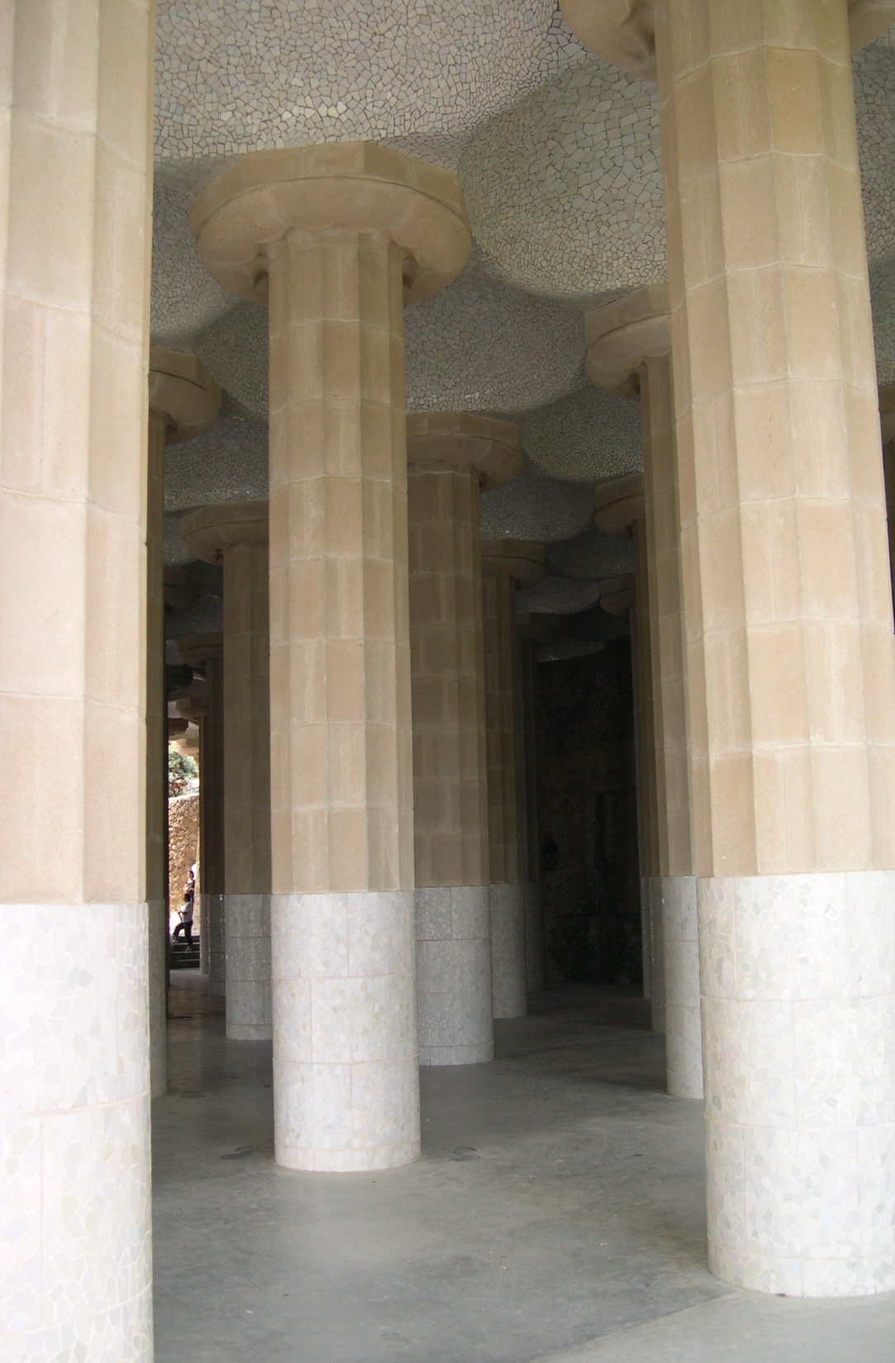
Notes:
Parc Güell

Slide 46
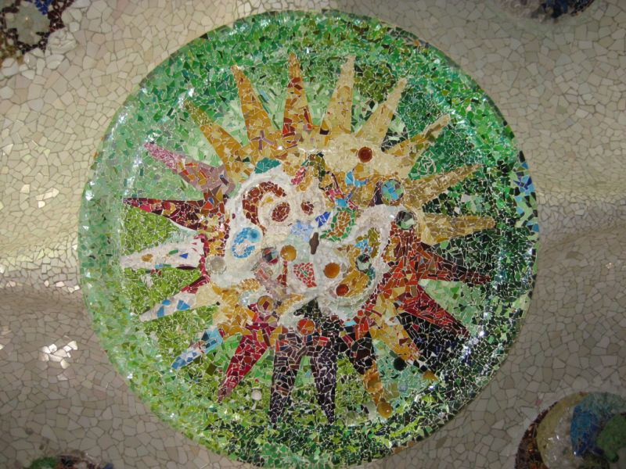
Notes:
Parc Güell

Slide 47
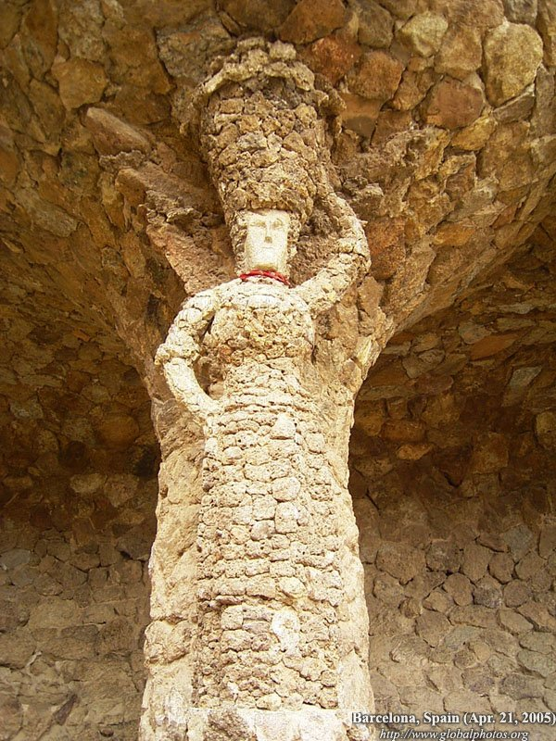
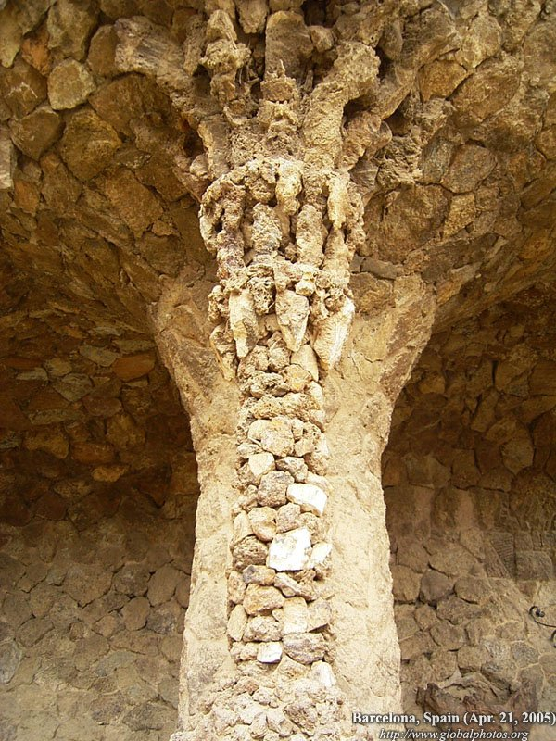

Slide 48
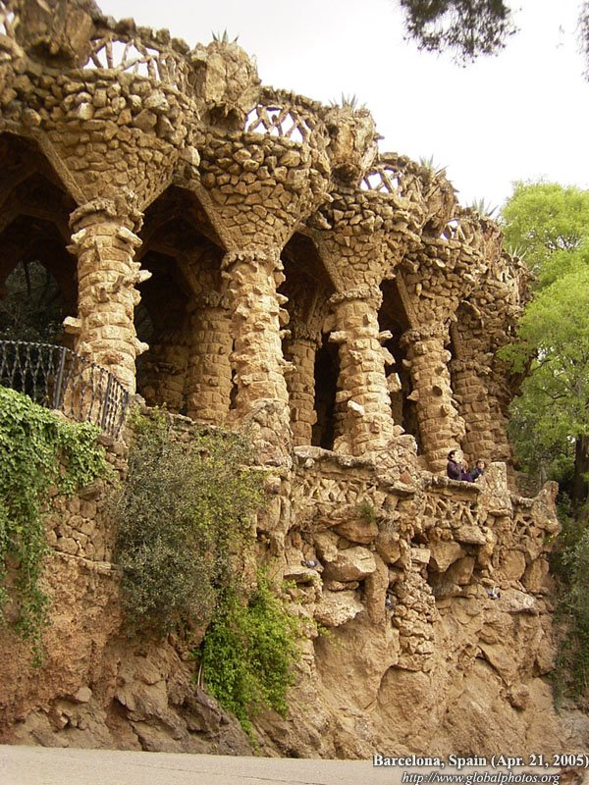
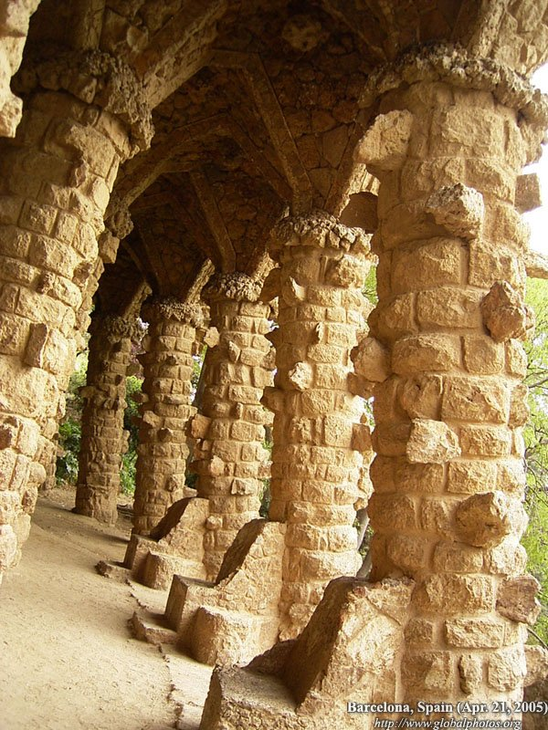

Slide 49
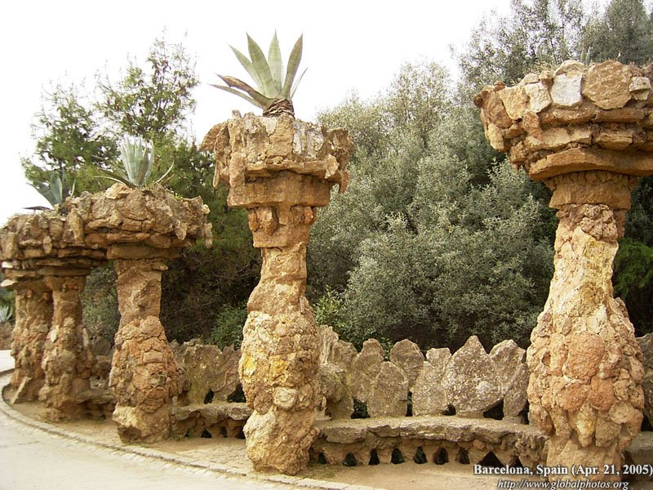

Slide 50
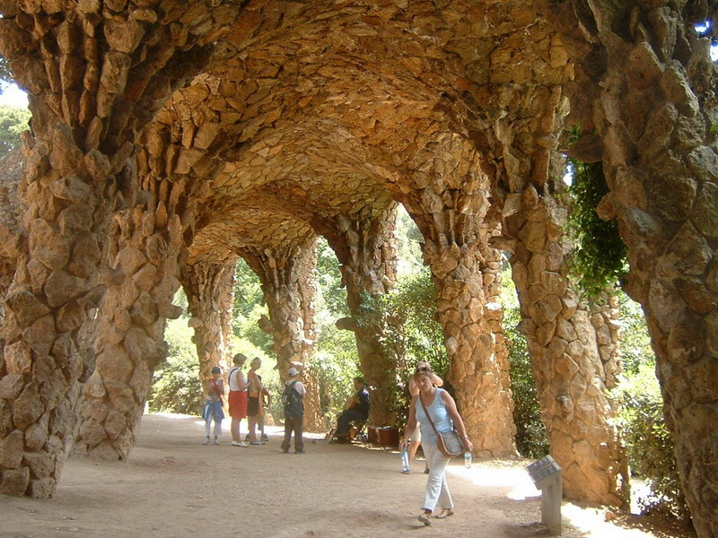
Notes:
Parc Güell

Slide 51
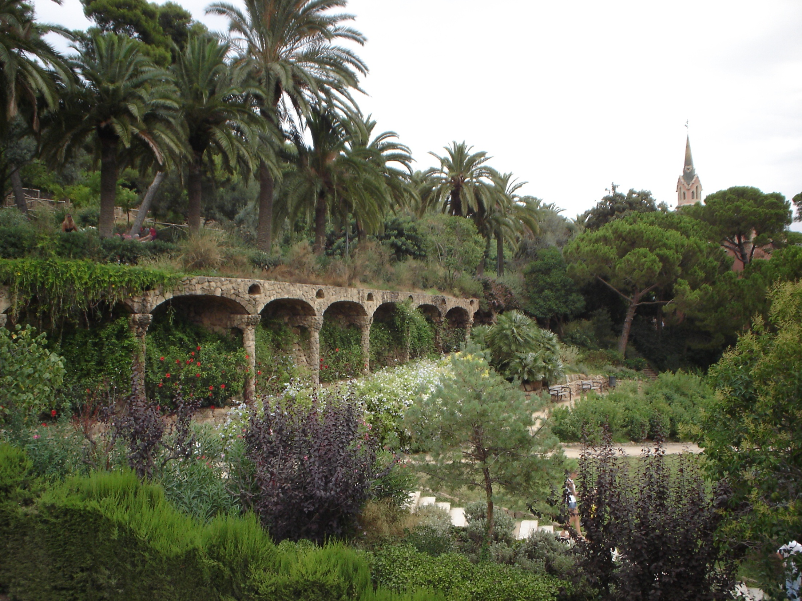
Notes:
Parc Güell

Slide 52
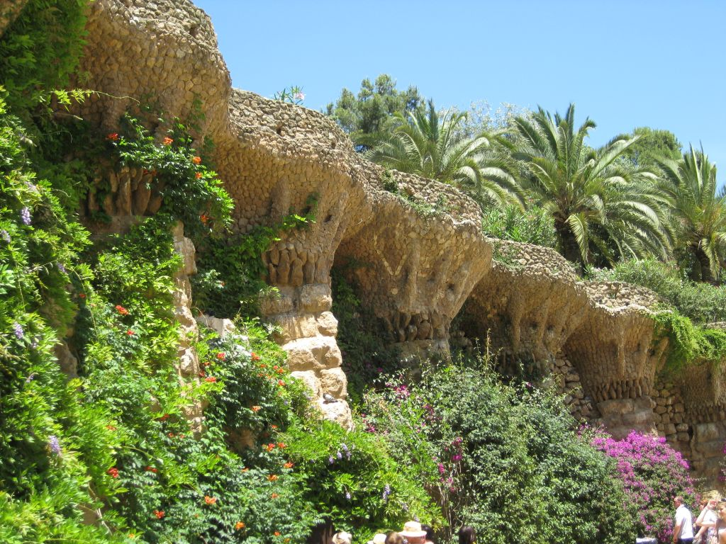
Notes:
Parc Güell

Slide 53
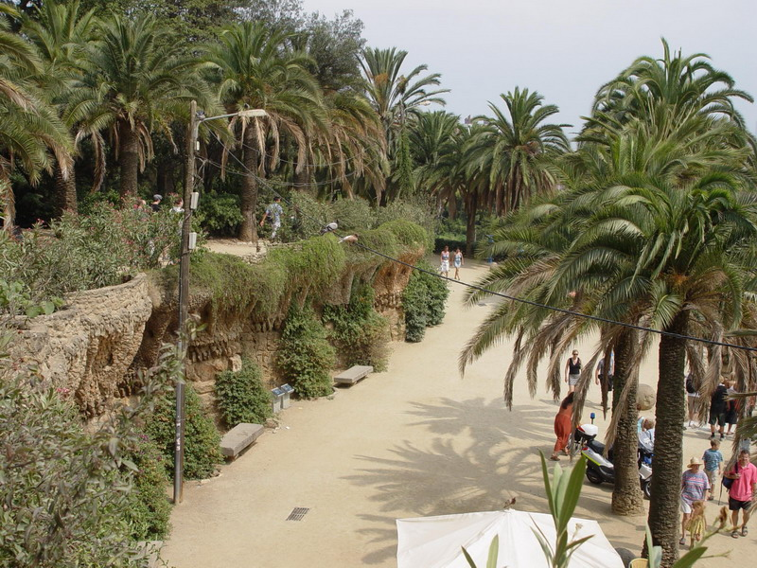
Notes:
Parc Güell

Slide 54
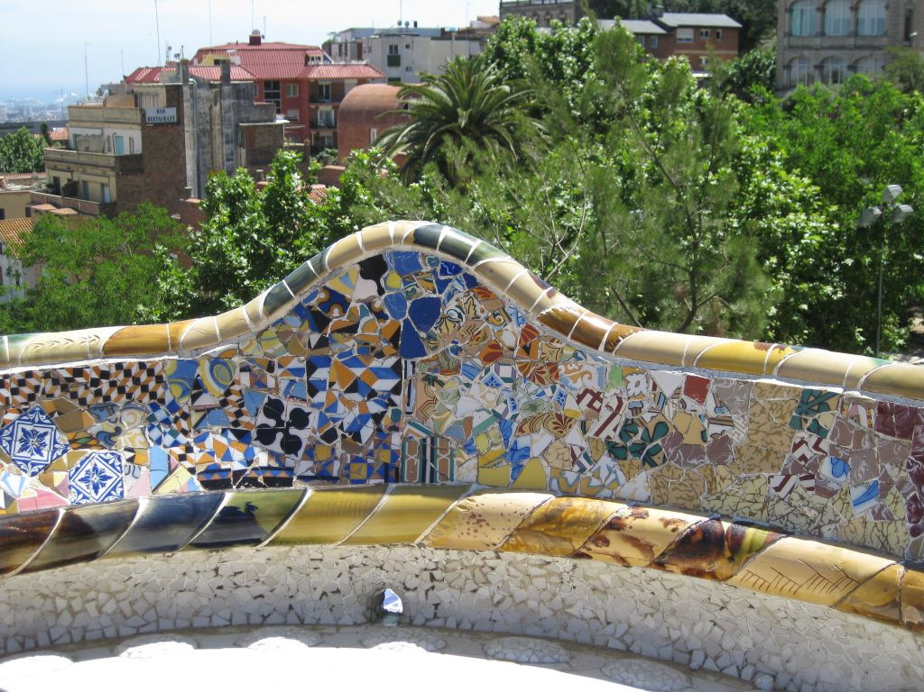
Notes:
Parc Güell

Slide 55
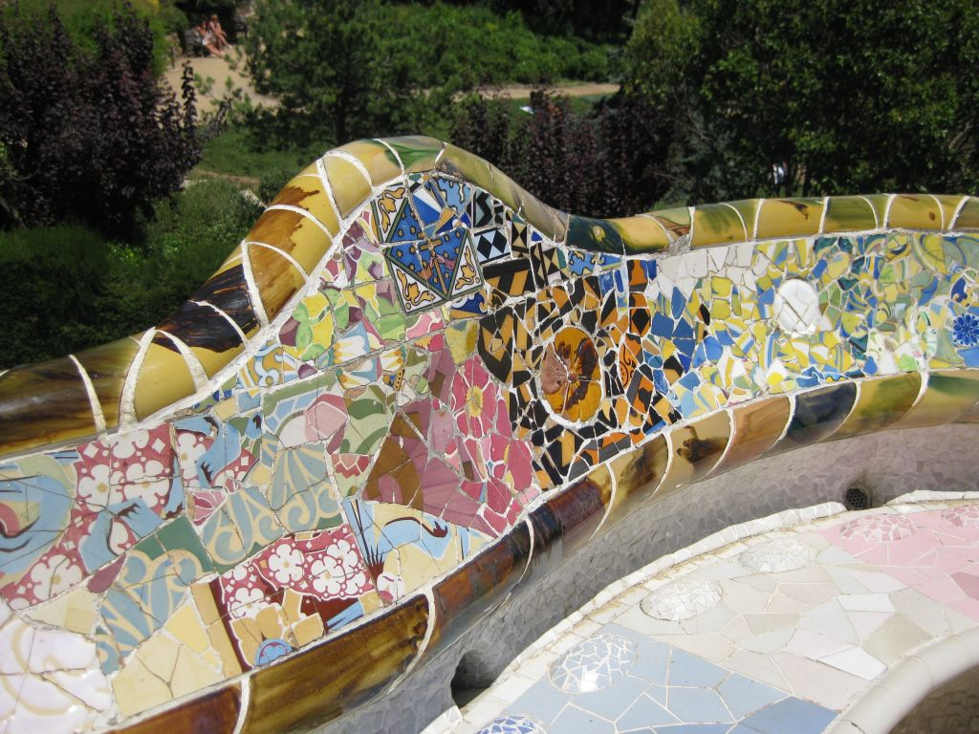
Notes:
Parc Güell

Slide 56
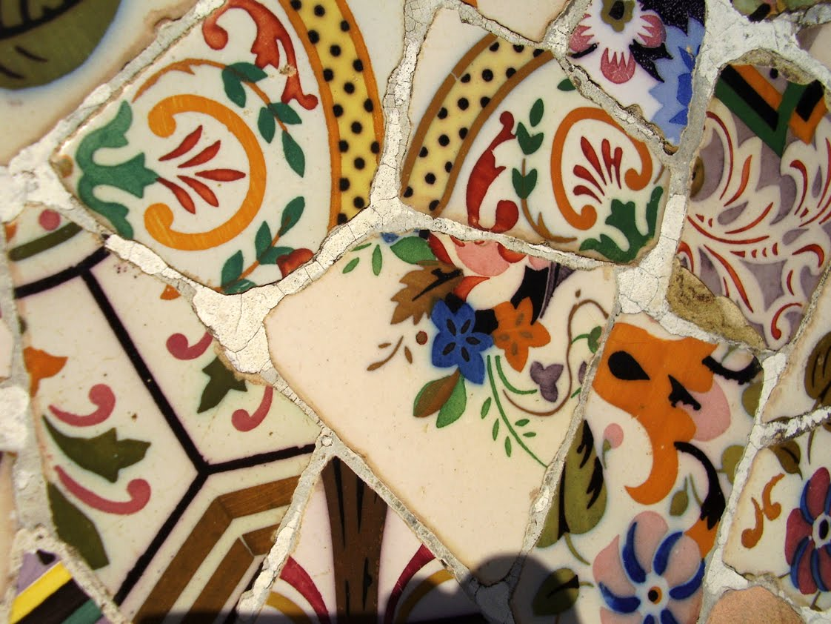
Notes:
Parc Güell

Slide 57
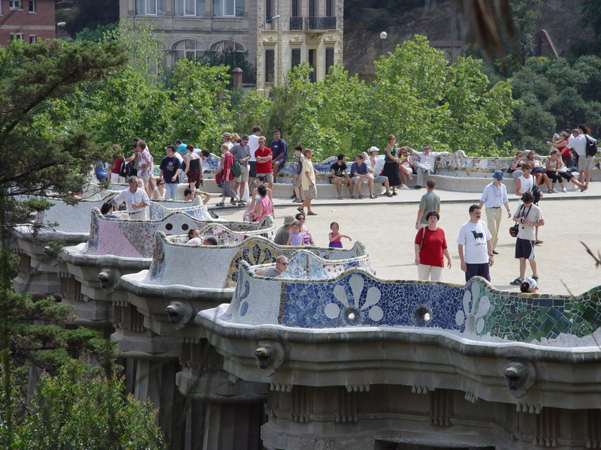
Notes:
Parc Güell

Slide 58
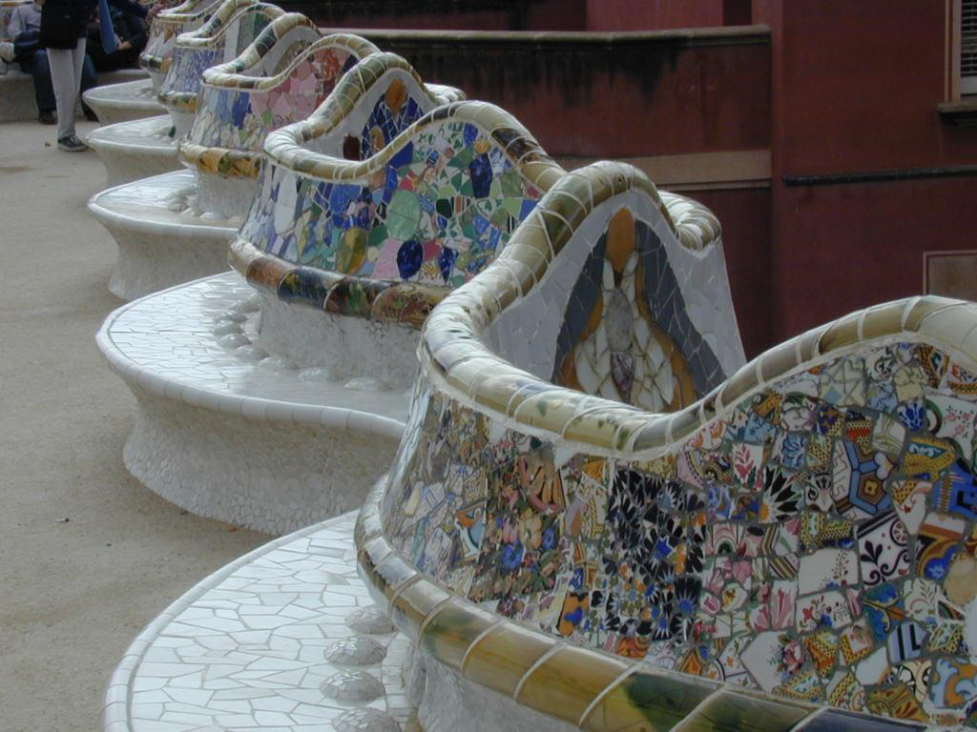
Notes:
Parc Güell

Slide 59
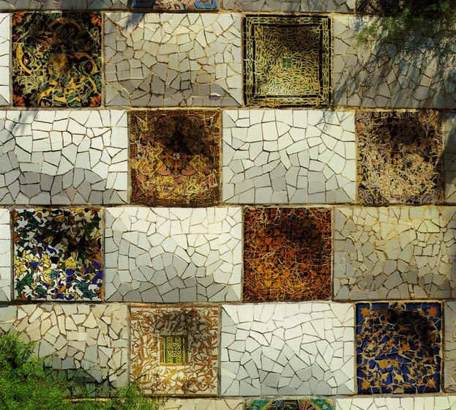
Notes:
Parc Güell

Slide 60
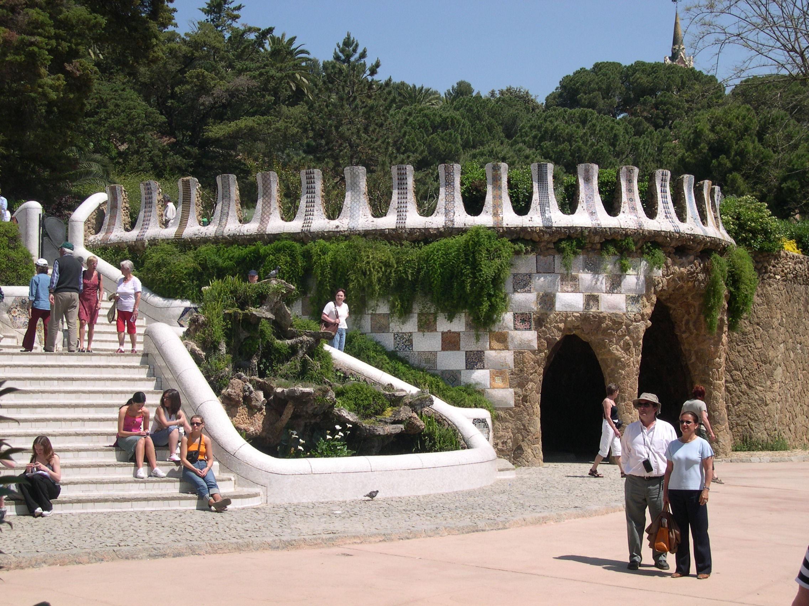
Notes:
Parc Güell

Slide 61
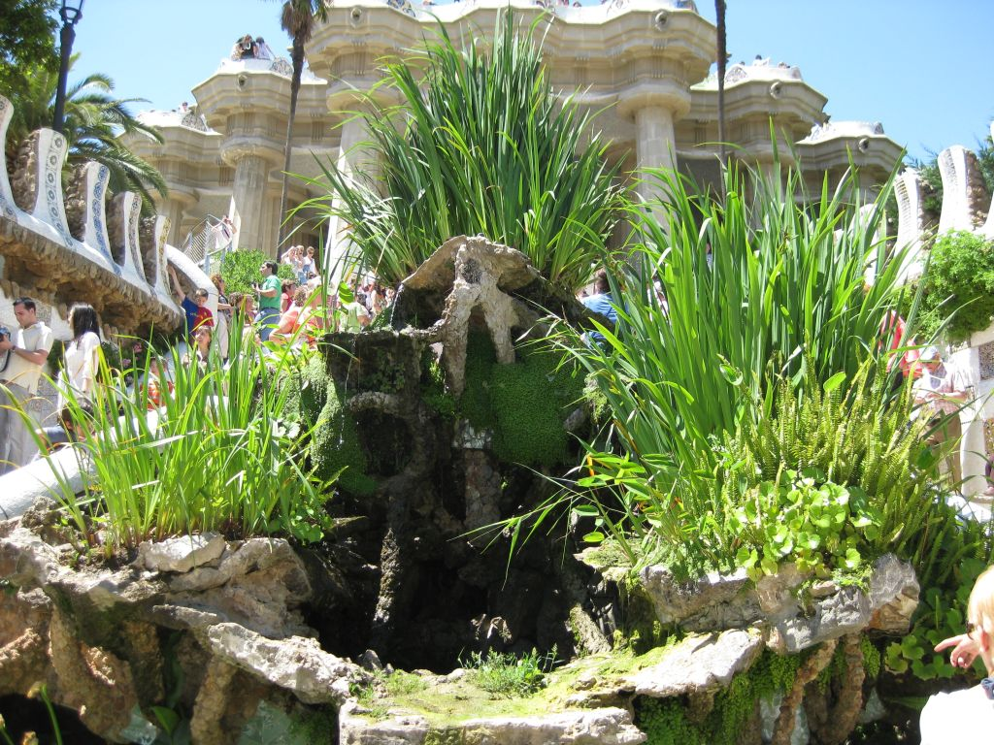
Notes:
Parc Güell

Slide 62
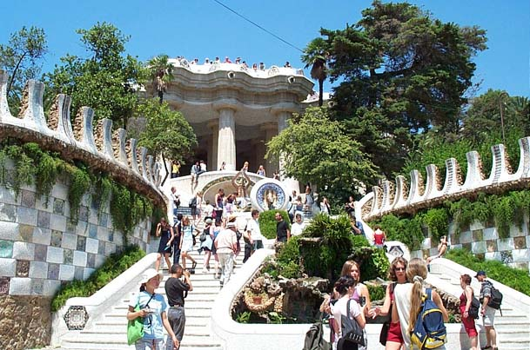
Notes:
Parc Güell

Slide 63
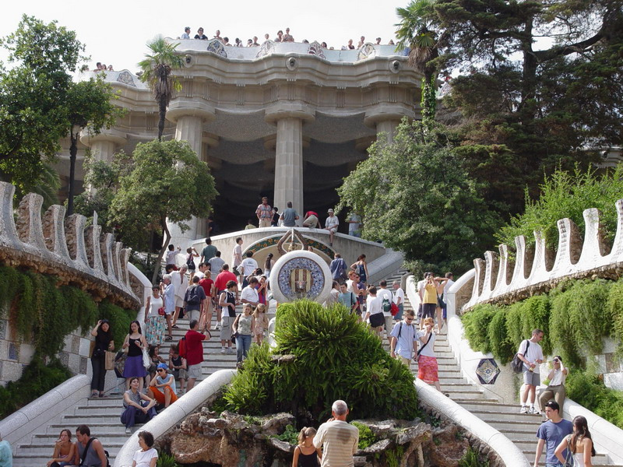
Notes:
Parc Güell

Slide 64
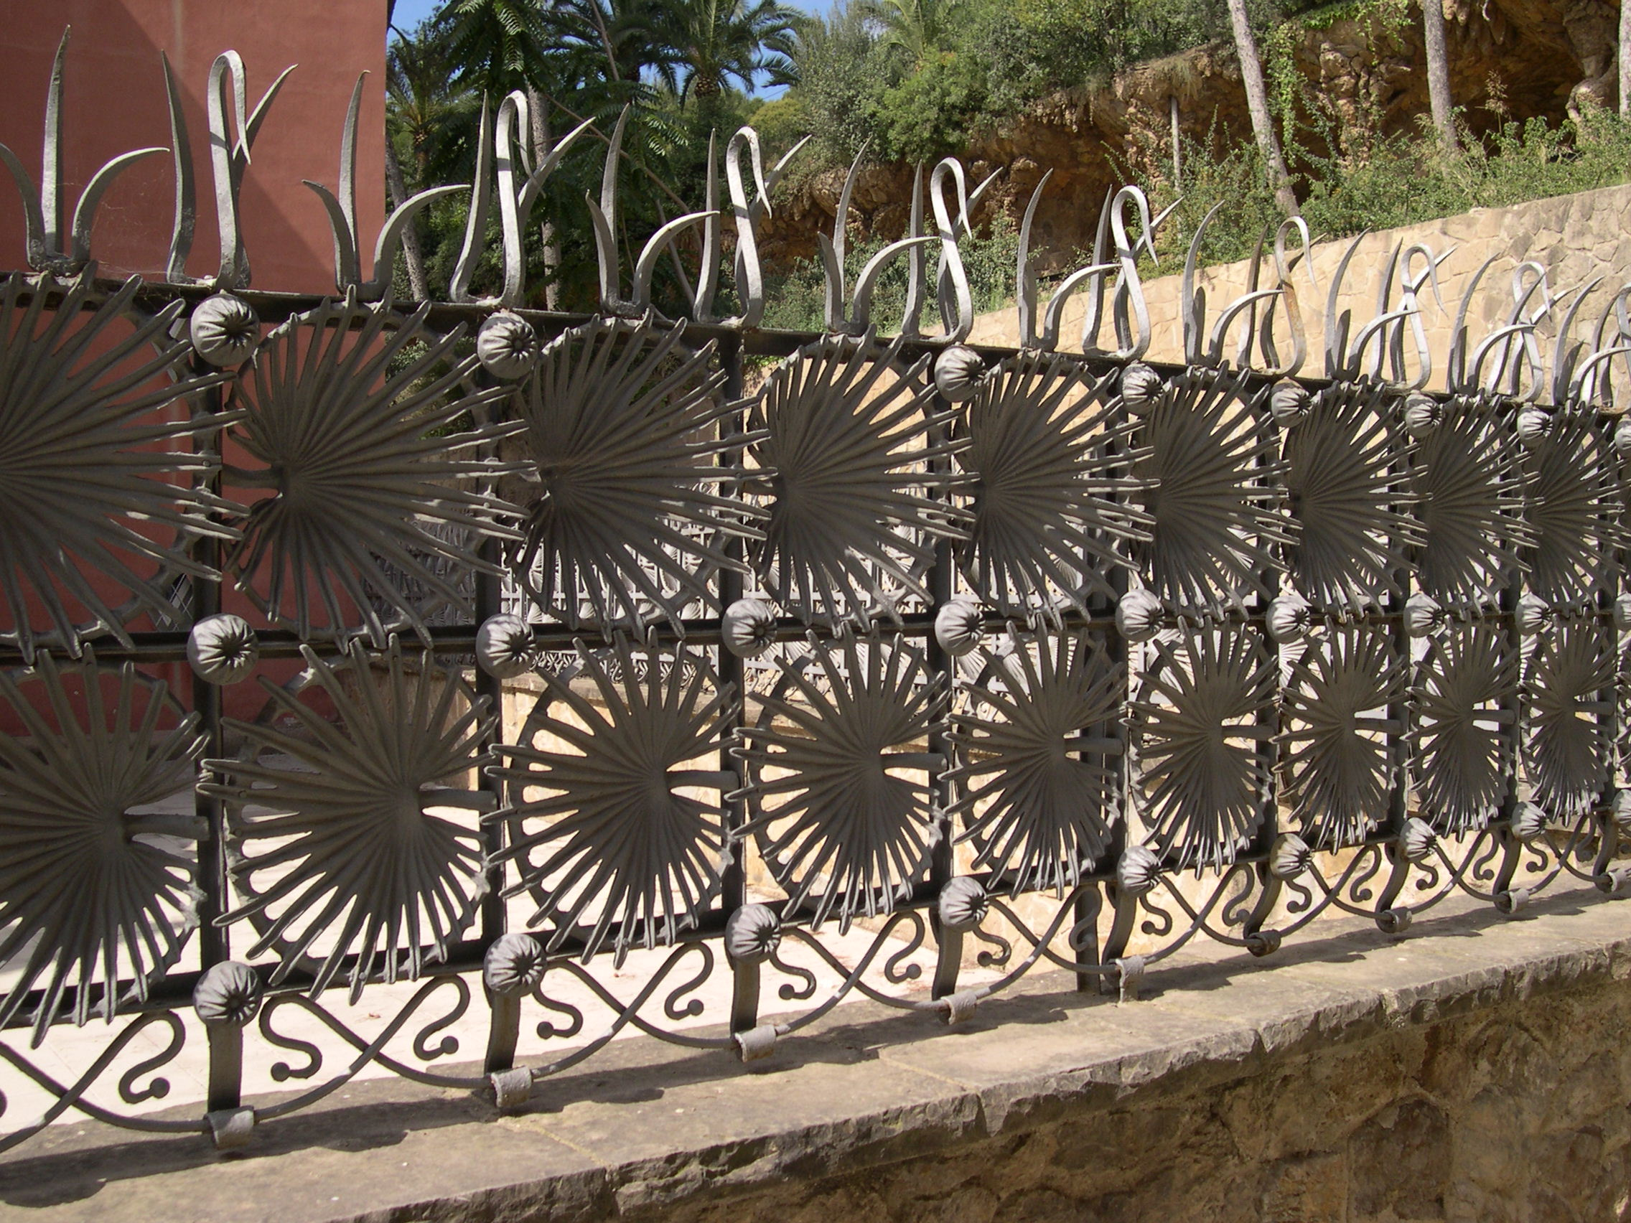
Notes:
Parc Güell

Slide 65
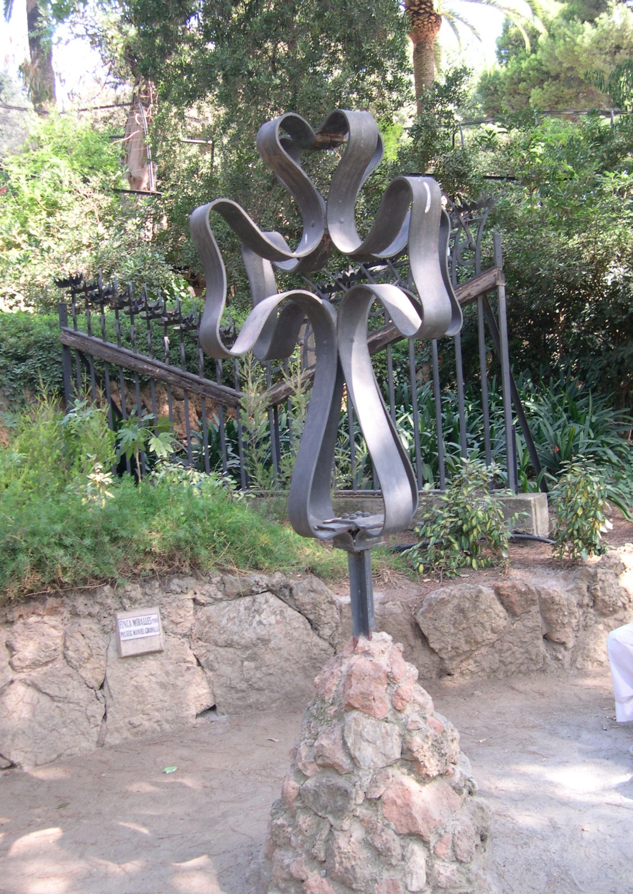

Notes:
Parc Güell

Slide 66





Slide 67

Notes:
Parc Güell

Slide 68


Notes:
Parc Güell.-

Slide 69



Slide 70




Notes:
Parc Güell.-

Slide 71




Notes:
Parc Güell.-

Slide 72
Jardins de Laribal
Es una de las perlas del Parque de Montjuïc y pasearse por ellos es un autentica delicia. La riquísima vegetación, junto con el agua que baja por cascadas y se escurre delicadamente en medio de amplias barandillas, los bancos de ladrillo y las placetas, crean un conjunto de una belleza excepcional. Es un lugar en el que estar, para contemplarlo e ir descubriendo los miles de detalles que lo configuran, con una armonía difícil de superar.
Los Jardines de Laribal, de gran valor histórico, están formados por terrazas, caminos, placetas, pequeños estanques y una vegetación lozana y consolidada.

Slide 73
. Una serie de terrazas sobrepuestas están unidas entre si por caminos y atajos de gran pendiente, con tramos de escaleras intercalados de diseño siempre diferente.
Pérgolas de ladrillo visto, piedra y pilares blancos dan sombra a las zonas más llanas. La vegetación, exótica en su mayoría, es rica y variada en especies.
Jardines mediterráneos
Estos jardines, incluidos en el recinto de la Exposición Internacional de Barcelona de 1929, obtuvieron una gran reputación.
Sus autores, Jean Claude Nicolas Forestier y Nicolau M. Rubió Tudurí, crearon un nuevo estilo paisajístico de raíz mediterránea.

Slide 74
La vegetación preexistente, desde plantas autóctonas hasta árboles frutales del pasado agrícola de la montaña, se integró en los jardines con un concepto de jardinería renovador y original, que sigue libremente la inspiración de los antiguos jardines árabes y de los "cármenes" de Granada, con una gran presencia de azulejos de cerámica, aguas ornamentales y el cultivo de plantas de flor en macetas colocadas en barandillas y alféizares.
Las escaleras del Generalife
El agua es la esencia del jardín, con pequeños y grandes estanques. Para conectar la parte superior del parque con los Jardines Amargós, actualmente Jardines del Teatre Grec.

Slide 75
Forestier diseñó una escalera inspirada en la de los jardines del Generalife, con cascadas en los pasamanos, estanques con fuentes en los rellanos y bancos de piedra para reponerse y disfrutar del frescor y el sonido del agua.
Los jardines de la Font del Gat
Unas pérgolas mirador llevan de unos jardines a otros, unidos por ejes de rampas, escaleras y cascadas que desembocan en la Font del Gat desde donde se pueden contemplar unas magníficas vistas de Barcelona.
Ocupan la pendiente que va desde la parte más alta de los jardines Laribal hasta el paseo de Santa Madrona e integran la popular Font del Gat y un edificio decimonónico.

Slide 76
Se trata de un conjunto de caminos, terrazas y rincones que se adaptan al relieve con escaleras, rampas y una cascada monumental con cuatro secciones separadas por caminos y canales, que van conectando los diferentes tramos.
Todo está cubierto por un espeso follaje mediterráneo y árboles frutales, como nísperos e higueras y palmeras de enormes copas.
Si lo miramos desde abajo, junto al paseo de Santa Madrona, vemos que los altísimos cipreses situados al inicio de la cascada acentúan la verticalidad del conjunto.

Slide 77
La rosaleda de la Colla de l'Arròs
Una glorieta de cipreses, con una pequeña fuente en el centro, marca el inicio de un recorrido que, debajo de una pérgola con pilares de terracota, conduce a un patio ovalado y recluido también rodeado de cipreses: la rosaleda de la Colla de l'Arròs
El jardín se configura en diferentes planos, con aire de patio, que están rodeados de cipreses e hileras de aligustres. En diferentes parterres rectangulares se han plantado antiguas variedades de rosales. En el centro destaca un pequeño estanque cuadrangular con azulejos esmaltados, presidido en la parte superior por Estival, una escultura de un desnudo femenino en mármol que contempla la rosaleda y, más allá, Barcelona.

Slide 78
La plaza del Claustre
De hecho se trata del jardín de Sant Miquel, junto al paseo de Santa Madrona, en el que destacan tres grandes plataneros que ya existían antes de que Forestier diseñara los jardines. Al fondo, los muros de lo que antes había sido una antigua cantera confieren a esta parte de los jardines Laribal un aire recluido y claustral. Y de aquí viene su nombre. A la derecha encontramos un corredor que comunica con los jardines del Teatre Grec.
Vegetación
La vegetación madura y mediterránea da sentido a los jardines. Así, entre otras especies, hay pinos carrascos (Pinus halepensis), pinos piñoneros (Pinus pinea), laureles (Laurus nobilis), naranjos amargos (Citrus aurantium) y cipreses (Cupressus sempervirens).

Slide 79
Las escaleras del Generalife están rodeadas de grandes acacias (Robinia pseudoacacia) y arbustos como el aligustre (Ligustrum lucidum) y el pitosporo (Pittosporum tobira), una especie de arbusto muy abundante en los jardines, junto con la adelfa (Nerium oleander) y el evónimo del Japón (Evonymus japonicus).
En macetas de terracota lucen las elegantes hojas de salón (Aspidistra elatior) y los geranios (Pelargonium sp.), al tiempo que las glicinias (Wisteria sinensis) y los rosales de Banksia (Rosa banksiae) cubren las pérgolas.

Slide 80
En diferentes lugares de los jardines encontramos plantas aromáticas, como la lavanda (Lavandula angustifolia), el romero (Rosmarinus officinalis) y otras especies tapizantes como la hiedra (Hedera helix).
En los jardines de Laribal también encontramos pinos australianos (Casuarina cunninghamiana), eucaliptos (Eucalyptus globulus), cipreses de Lambert (Cupressus macrocarpa), cedros del Himalaya (Cedrus deodara) y, en la plaza del Claustre, tres grandes ejemplares de platanero (Platanus X hispanica).

Slide 81
Arte y arquitectura
En estos jardines la escultura es notable, tanto por su calidad como por su belleza. Presidiendo la rosaleda tenemos el Estival, de Jaume Otero (1929), una figura femenina sentada, de estilo art decó y realizada en mármol.
La Noia de la trena, de Josep Viladomat (1928), es otro desnudo femenino, en este caso de bronce, que representa una joven que se recoge el pelo en una trenza. Se encuentra en una placeta sombría muy cerca de las escaleras que comunican con los otros niveles de los jardines.
La tercera escultura también es de una mujer y de Josep Viladomat, que la realizó en base a un original de Manolo Hugué.

Slide 82
Se trata de Repòs (1925), un desnudo femenino de piedra, a tamaño natural, situado en una placeta circular muy cerca de la entrada que hay al lado de la Fundació Joan Miró.
Cerca de la rosaleda se encuentra una fuente de cerámica esmaltada con motivos marinos, coronada con un surtidor, obra del ceramista Llorenç Artigas.
La Font del Gat
El agua de la Font del Gat mana desde la cabeza de un felino, esculpido por Joan Antoni Homs en 1918, año en el que se terminaron los jardines Laribal. Esta fuente era una de las muchas que manaban en aquellos momentos en Barcelona y, el lugar en el que se encuentra era muy popular en la ciudad a finales del siglo XIX.

Slide 83
La fuente era tan popular que el periodista y autor teatral Joan Amich escribió una canción: "La Marieta de l'ull viu", que todavía hoy se canta e incluye la estrofa: "Baixant de la font del Gat, / una noia, una noia, / baixant de la font del Gat / una noia amb un soldat...".
Historia
A principios del siglo pasado, en la zona que hoy ocupan los jardines Laribal se celebraban encuentros populares, sobre todo en la Font del Gat, o reuniones selectas, como las que hacía la Colla de l'Arròs, un grupo medio gastronómico medio político que tuvo una cierta influencia en la Barcelona del final del siglo XIX y principio del XX y que se reunía en un pequeño edificio situado donde ahora se encuentra el Museo Etnológico.
.

Slide 84
La parte alta de los actuales jardines pertenecía a la finca de Josep Laribal, un prestigioso abogado cuyo nombre se ha perpetuado en los jardines. Allí se hizo construir un chalet neoárabe, rodeado de unos jardines eclécticos, con grandes árboles
Tras la muerte de Laribal en 1908, la finca fue adquirida por el Ayuntamiento que fundó en ella la Escola del Bosc, que todavía existe. Simultáneamente, se iniciaron los estudios para urbanizar y enjardinar la montaña, con un proyecto global que inicialmente se encargó a Josep Amargós.
La Exposición de 1929
Los jardines de Laribal, terminados en el 1922, también están vinculados con un acontecimiento posterior: la Exposición Internacional de Barcelona de 1929.

Slide 85
Este acontecimiento representó la culminación de un proyecto iniciado en 1905 para organizar en Montjuïc una exposición sobre las industrias eléctricas, la energía emergente de aquel momento.
Uno de los comisarios de la Exposición Internacional de Barcelona fue Francesc Cambó, que encargó los trabajos de ajardinamiento al ingeniero y paisajista francés Jean Claude Nicolas Forestier. Su ayudante fue el joven arquitecto Nicolau M. Rubió i Tudurí, que en 1917 se convertiría en el director de la Dirección de Parques Públicos y Arbolado, antecedente del Servicio de Parques y Jardines de Barcelona, del que fue el primer responsable y una de las personas determinantes en el futuro desarrollo de los espacios verdes públicos de la ciudad.

Slide 86

Notes:
Parc Laribal.-

Slide 87





Slide 88



Notes:
Parc Laribal.-

Slide 89


Notes:
Parc Laribal.-

Slide 90



Notes:
Parc Laribal.-

Slide 91

Notes:
Parc Laribal.-

Slide 92

Notes:
Parc Laribal.-

Slide 93

Notes:
Parc Laribal.-

Slide 94

Notes:
Parc Laribal.-

Slide 95

Notes:
Parc Laribal.-

Slide 96

Notes:
Parc Laribal.-

Slide 97

Notes:
Parc Laribal.-

Slide 98


Notes:
Parc Laribal.-

Slide 99

Notes:
Parc Laribal.-

Slide 100

Notes:
Parc Laribal.-

Slide 101

Notes:
Parc Laribal.-

Slide 102

Notes:
Parc Laribal.-

Slide 103

Notes:
Parc Laribal.-

Slide 104

Notes:
Parc Laribal.-

Slide 105

Notes:
Parc Laribal.-

Slide 106

Notes:
Parc Laribal.-

Slide 107

Notes:
Parc Laribal.-

Slide 108

Notes:
Parc Laribal.-

Slide 109


Notes:
Parc Laribal.-

Slide 110

Notes:
Parc Laribal.-

Slide 111

Notes:
Parc Laribal.-Font del Gat

Slide 112

Notes:
Parc Laribal.-

Slide 113

Notes:
Parc Laribal.-

Slide 114

Notes:
Parc Laribal.-

Slide 115


Slide 116

Notes:
Parc Laribal.-

Slide 117

Notes:
Parc Laribal.-

Slide 118

Notes:
Parc Laribal.-

Slide 119

Notes:
Parc Laribal.-

